Slide 1
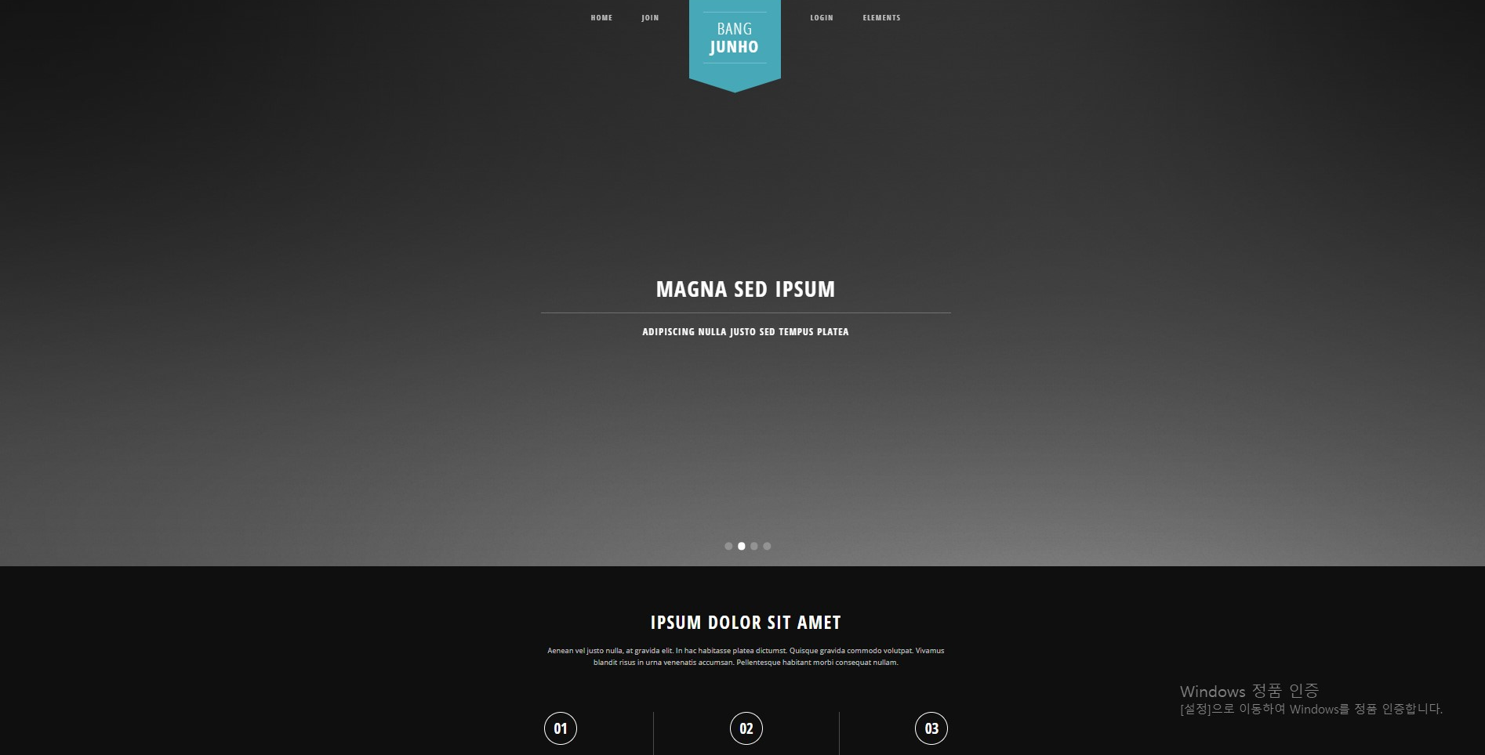
회원가입 및 로그인
0.0
2021.02.19
방준호

Slide 2
서비스 개요
2
구분 | 내용
기획배경 | 취업을 하기 위해 홈페이지를 만들었습니다.
기획목적 | 홈페이지를 이용하기 위한 계정을 생성합니다.
기대효과 | 홈페이지를 애용하는 회원의 수를 파악할 수 있습니다.
기능요약 | 회원가입과 로그인 ID와 PW를 분실하는 경우 이메일을 통해 찾을 수 있습니다.
개발환경 | Elipse photon
기획일정 | 1W |  |  |  |  |  |  | 2W |  |  |  |  |  |  | 3W |  |  |  |  |  |  | 4W |  |  |  |  |  |  | 5W
 | 1 | 2 | 3 | 4 | 5 | 6 | 7 | 8 | 9 | 10 | 11 | 12 | 13 | 14 | 15 | 16 | 17 | 18 | 19 | 20 | 21 | 22 | 23 | 24 | 25 | 26 | 27 | 28 | 29 | 30
Business modeling
Benchmarking
Value Proposition
Service Modeling
Service Policy
User interface

Slide 3
User flow
3
Login User flow | 1 STEP. Process name. | 2 STEP. Process name. | 3 STEP. Process name. | 4 STEP. Process name.
START
Process
Process
Process
Process
Process
Process
END
Process
logic
NO
YES
Process
Process
Process
logic
NO
Process
Process
YES
Process
Process
Process
Process
Connect
Connect

Slide 4


Logic process
Start
Connect
OOOO Page
Input Information
-
-
-
Input
OOOO Page
Input Information
-
-
-
-
Input
NO
End
judgment
OOOO OO OOOO OO OO
OOOOO OO OOO
YES
Input Information
-
-
-
Process
Process
확인
NO
OOOO Page
judgment
OOOO DB
NO
NO
Process
judgment
judgment
Input Information
-
-
-
YES
YES
DB
connect
OOOO DB

Slide 5
메인 페이지
서비스를 제공하는 홈페이지의 메인 화면입니다.

Slide 6
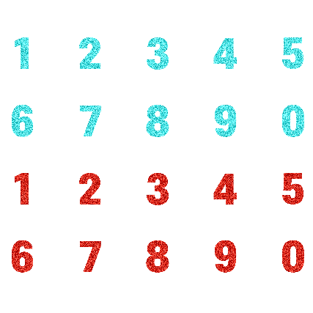

index.html
메인 페이지
6
Summery. 메인 페이지
홈페이지 첫 접속 시 보여지는 화면입니다.
1 | 클릭 시 회원가입 페이지로 이동합니다(Page.8 참조).
2 | 클릭 시 로그인 페이지로 이동 합니다(Page.11 참조).

Slide 7
회원가입
서비스를 이용할 계정을 생성합니다.

Slide 8
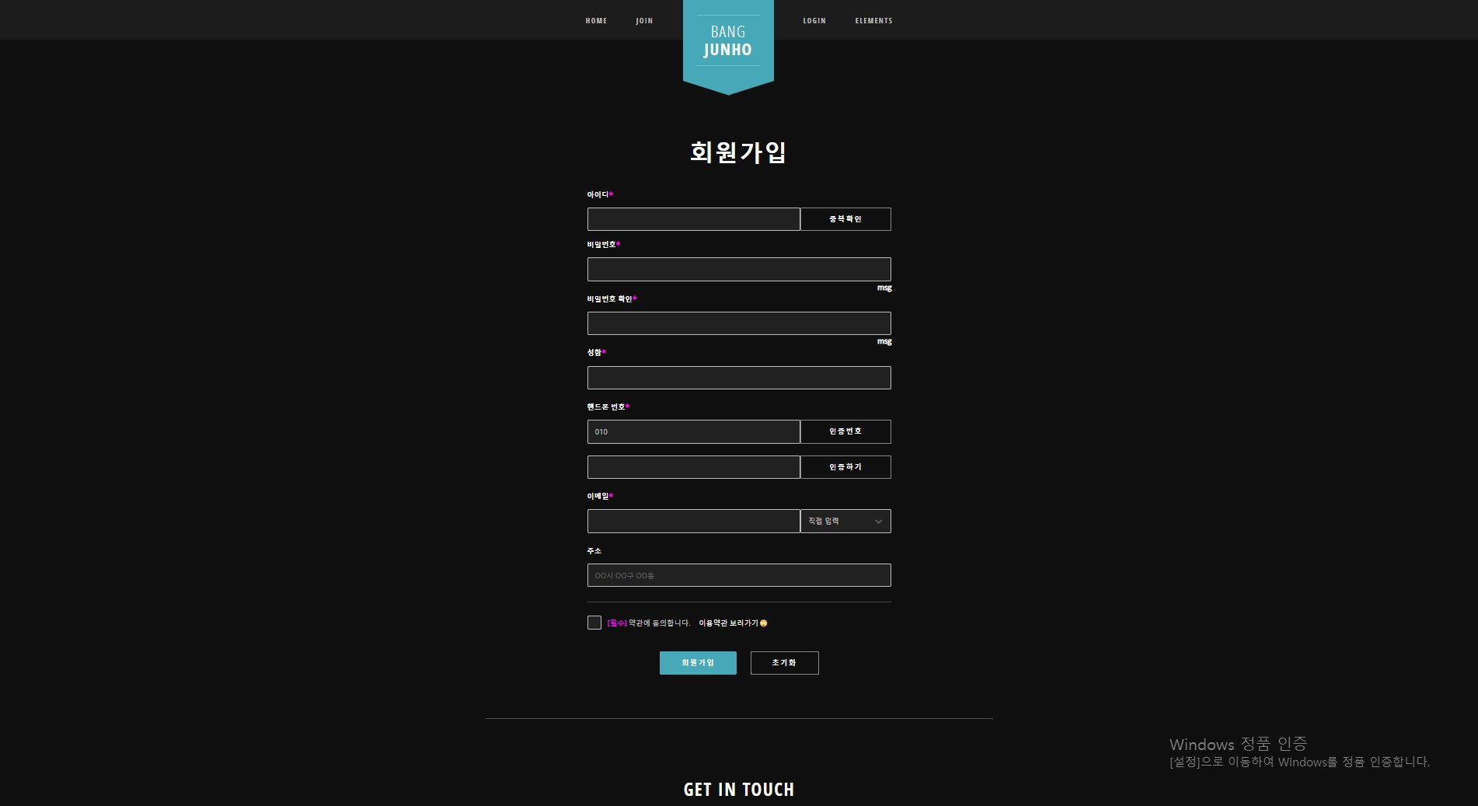

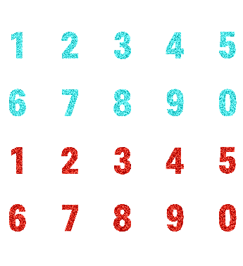
join.html
회원가입
8
Summery. 회원가입 페이지
서비스를 이용할 회원의 정보를 입력할 수 있는 페이지입니다.
1 | 회원가입을 위한 정보를 입력 합니다.
2 | 이용약관 페이지로 이동 합니다(Page.9 참조).
3 | 회원가입 완료 시 메인 페이지로 이동합니다(Page.6 참조).
4 | 입력한 모든 정보를 초기화합니다.

Slide 9
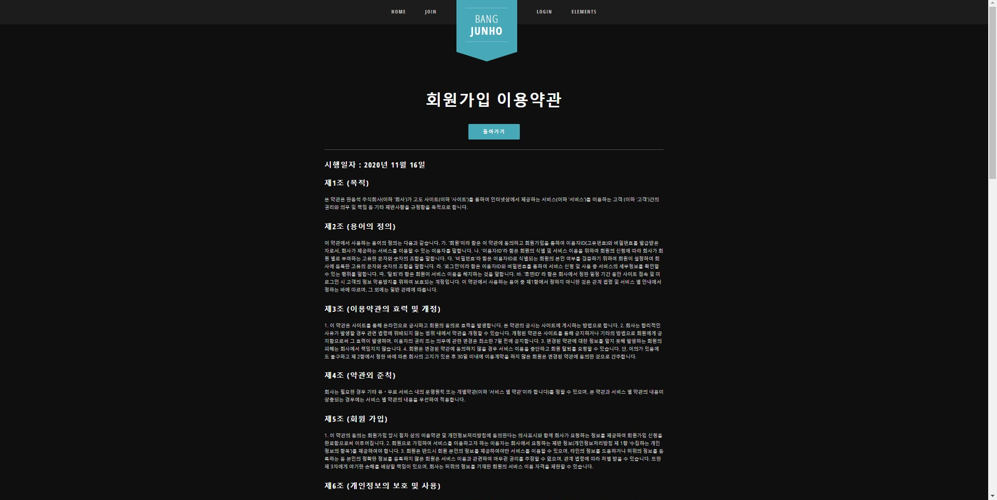
info.html
회원가입
9
Summery. 회원가입 이용약관 페이지
회원가입 이용약관에 대한 정보를 제공해주는 페이지입니다.
1 | 회원가입 페이지로 이동 합니다(page.8 참조).

Slide 10
로그인
서비스를 이용할 계정으로 접속합니다.

Slide 11
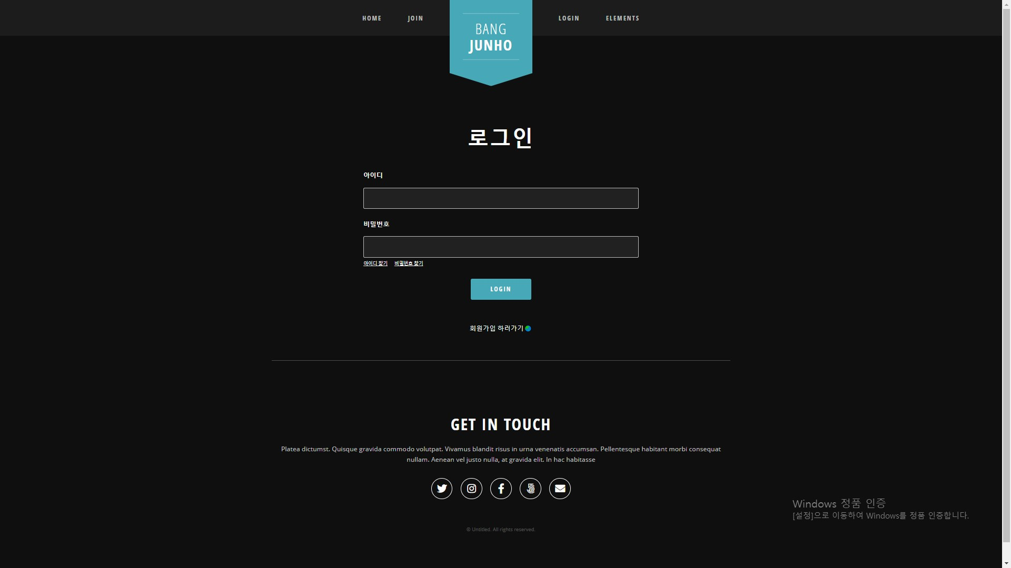

login.html
로그인
11
Summery. 로그인 페이지
아이디와 비밀번호를 통해 서비스를 이용할 계정으로 접속합니다.
1 | 로그인을 하기 위한 아이디와 비밀번호를 입력 합니다.
2 | 클릭 시 아이디 찾기 페이지로 이동 합니다(Page.12 참조).
3 | 클릭 시 비밀번호 찾기 페이지로 이동 합니다 (Page.14 참조).
4 | 입력한 정보가 올바른 경우 메인 페이지로 이동합니다 (Page.6 참조)
5 | 클릭 시 회원가입 페이지로 이동 합니다(page.8 참조).

Slide 12
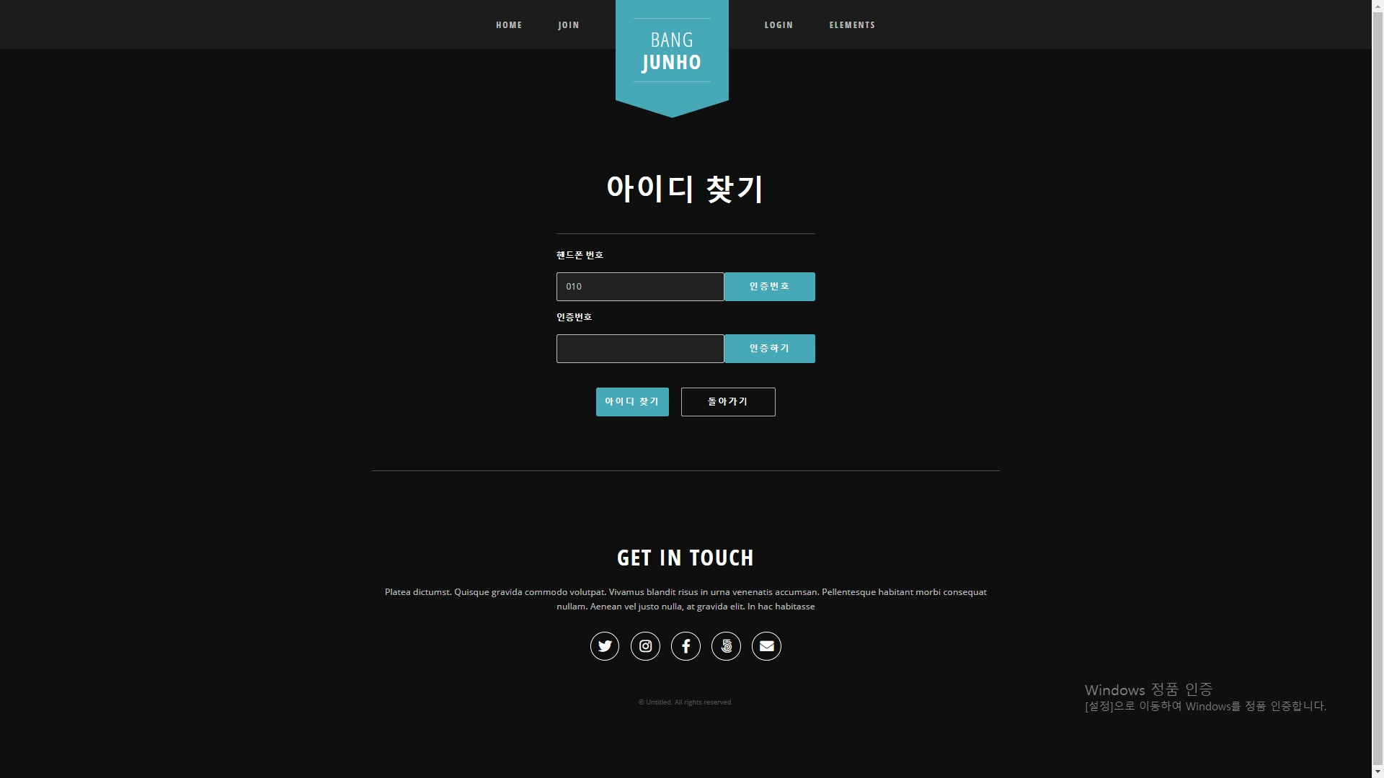
findId.html
로그인
12
Summery. 아이디 찾기 페이지
핸드폰 번호 인증을 통해 가입 되어있는 아이디를 찾을 수 있습니다.
1 | 핸드폰 번호와 인증 번호를 작성 합니다.
2 | 입력한 핸드폰 번호로 인증 번호가 발송 됩니다.
3 | 입력한 인증번호가 일치하는지 확인 합니다.
4 | 인증번호가 일치한다면 클릭 시 아이디 찾기 성공 페이지로 이동 합니다(Page.13 참조).
5 | 클릭 시 로그인 페이지로 이동 합니다(Page. 11 참조).

Slide 13
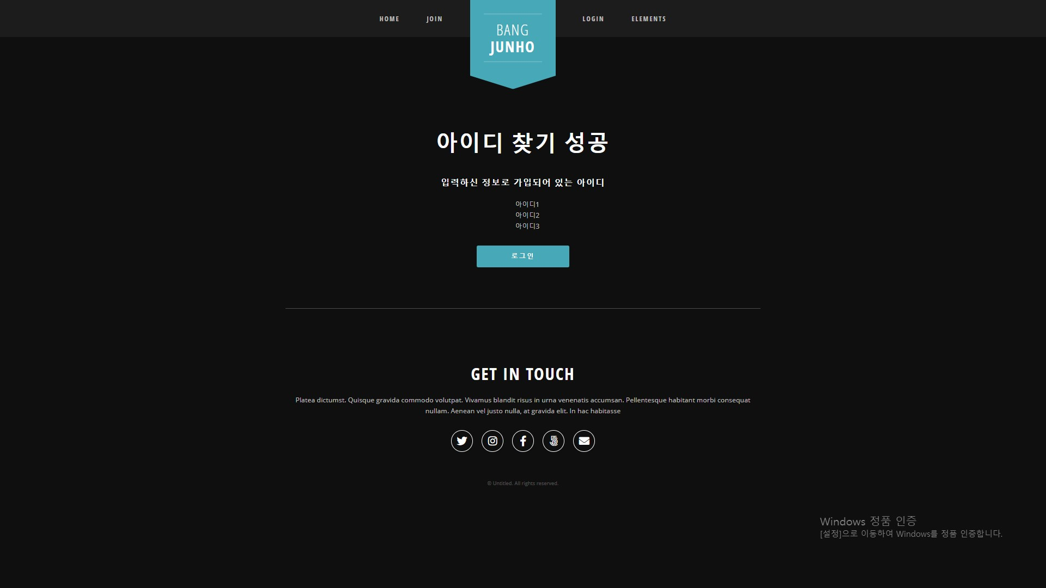
successId.html
로그인
13
Summery. 아이디 찾기성공 페이지
입력한 핸드폰 번호로 가입되어 있는 아이디를 제공합니다.
1 | 클릭 시 로그인 페이지로 이동 합니다(Page.11 참조).

Slide 14
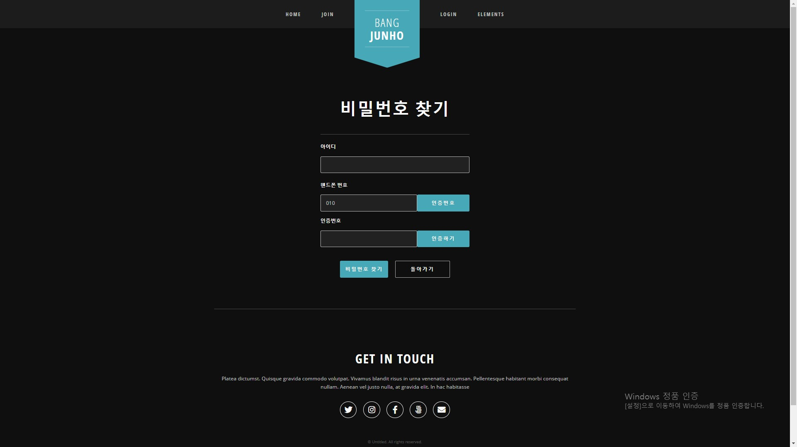





findPw.html
로그인
14
Summery. 비밀번호 찾기 페이지
아이디와 핸드폰 번호 인증을 통해 비밀번호를 찾을 수 있습니다.
1 | 아이디와 핸드폰 번호와 인증 번호를 작성 합니다.
2 | 입력한 핸드폰 번호로 인증 번호가 발송 됩니다.
3 | 입력한 인증번호가 일치하는지 확인 합니다.
4 | 인증번호가 일치한다면 클릭 시 아이디 찾기 성공 페이지로 이동 합니다(Page.15 참조).
5 | 클릭 시 로그인 페이지로 이동 합니다(Page. 11 참조).

Slide 15
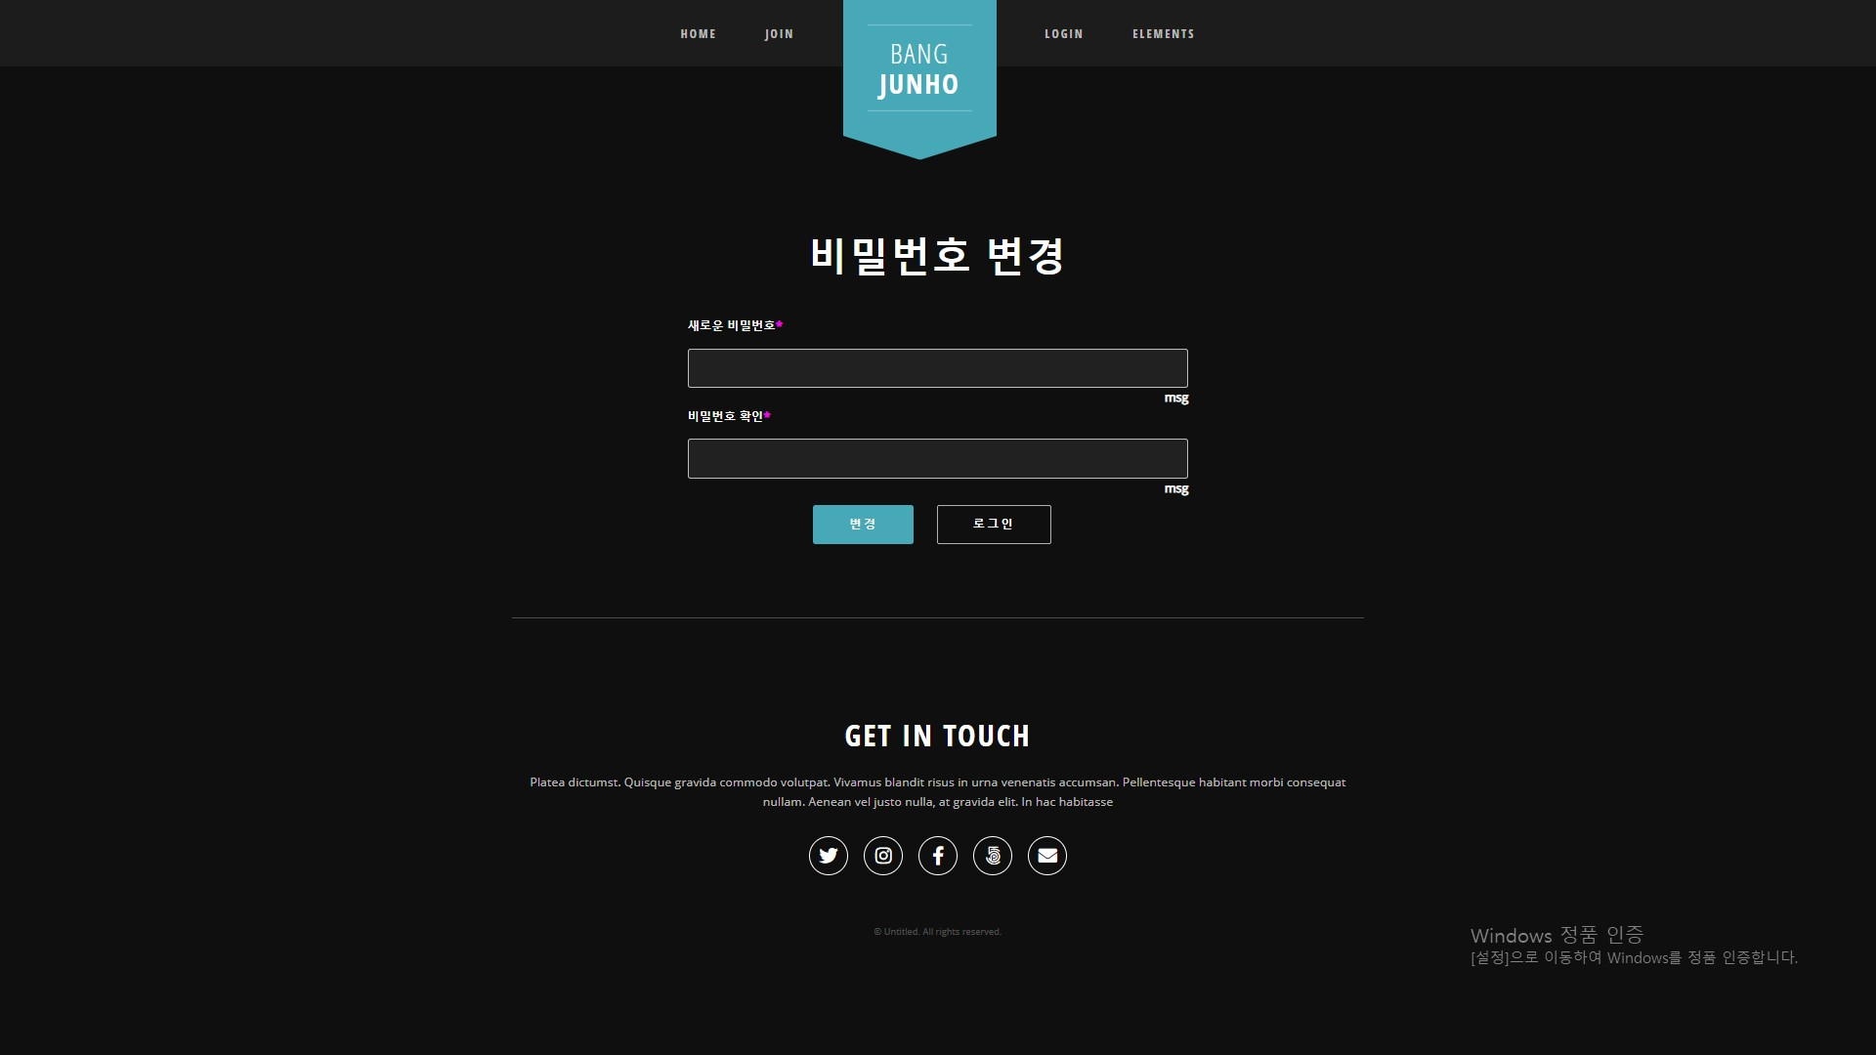
changePw.html
로그인
15
Summery. 비밀번호 변경 페이지
아이디와 핸드폰 번호 인증을 통해 비밀번호를 찾을 수 있습니다.
1 | 새로운 비밀번호를 입력 합니다.
2 | 클릭 시 알림 창과 함께 비밀번호가 변경됩니다.
3 | 클릭 시 로그인 페이지로 이동 합니다(Page.11 참조)

